Slide 1
O’Connor Airports
Turma 3 – grupo 7
Davide Castro - up201806512
Diogo Rosário - up201806582
Henrique Ribeiro - up201806529

Slide 2
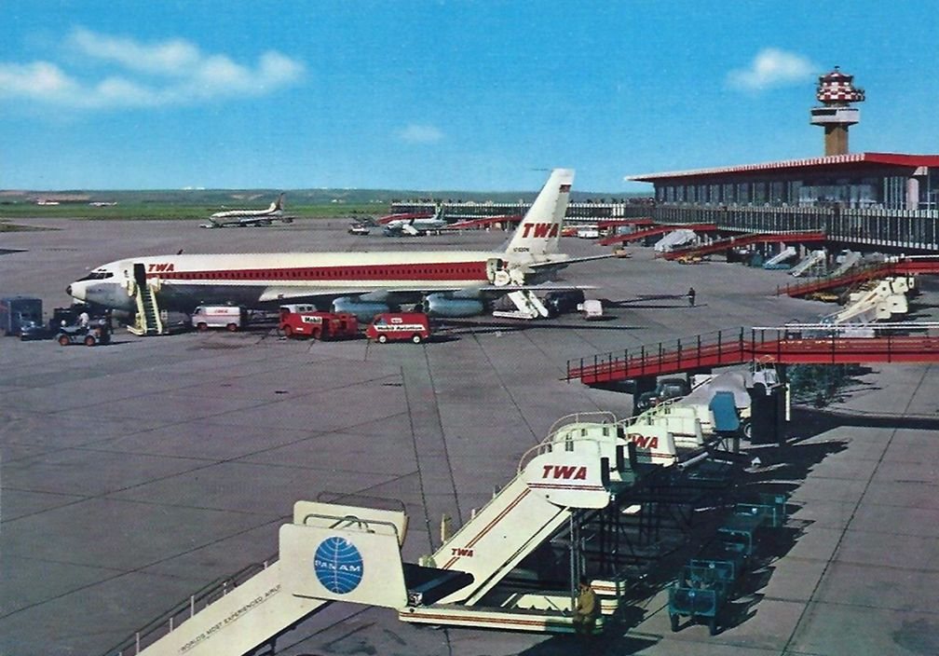
Problema
Efetuar a gerência de uma companhia aérea, incluindo os seus aeroportos, respetivos empregados, aviões e voos, sendo possível consultar todos os dados relevantes e alterá-los convenientemente, tal como realizer manutenções de aviões através de empresas de manutenção.

Slide 3
Solução
Desenvolvimento de uma aplicação, em C++, que permite a leitura dos dados sobre a companhia e a sua cadeia de aeroportos a partir de ficheiros pré-existentes, e, posteriormente, tratá-los com vista à possibilidade de criação ou eliminação de dados ou alteração dos já existentes. O programa utiliza várias estruturas de dados, linares e não-lineares, em destaque classes, vetores, filas de prioridade, tabelas de dispersão e árvores binárias de pesquisa. Utilizam-se os conceitos de herança e polimorfismo de forma a tornar o desevolvimento da aplicação mais eficiente.

Slide 4
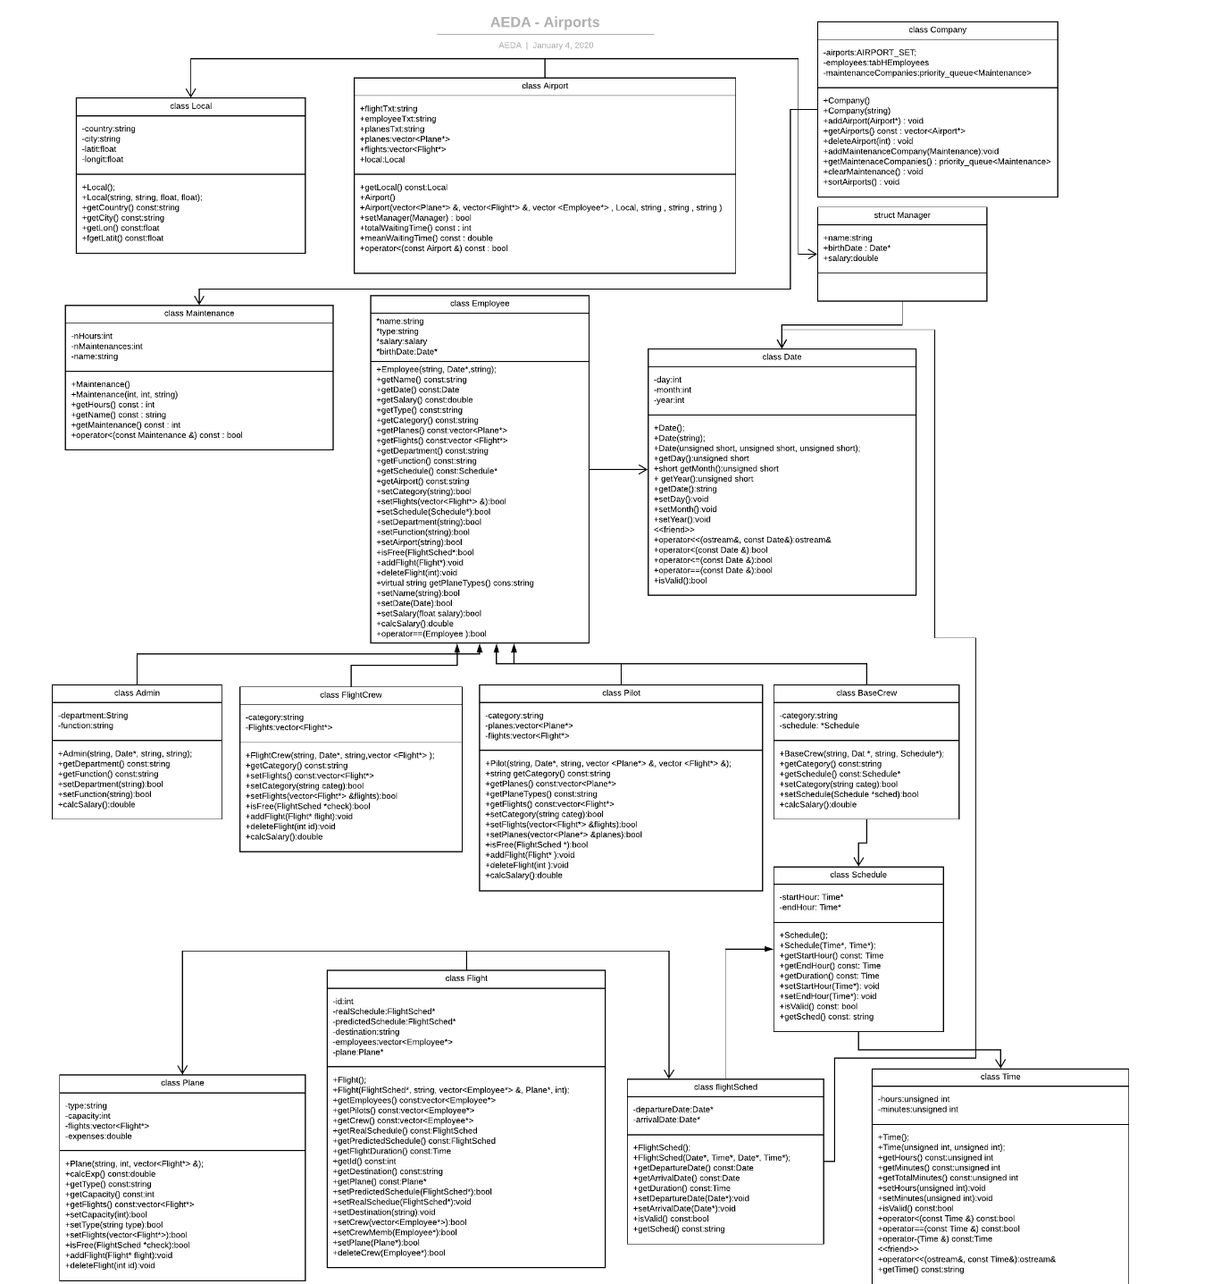
Diagrama de Classes

Slide 5
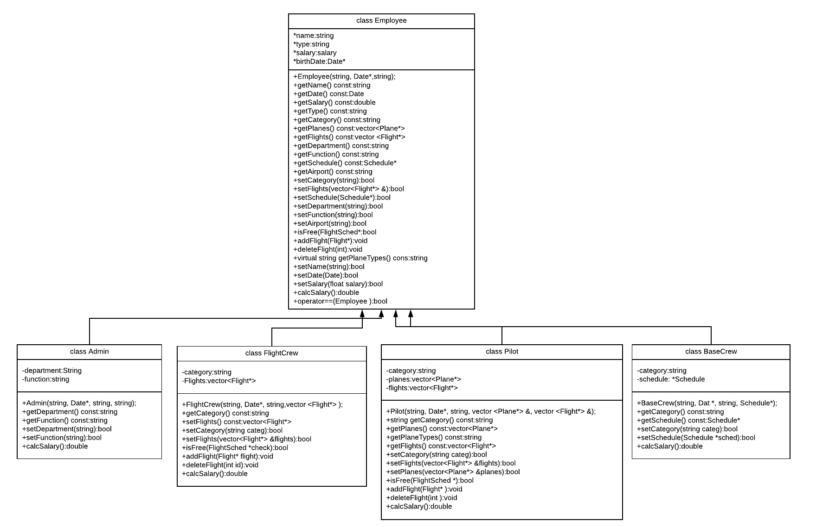
Classe Employee

Slide 6

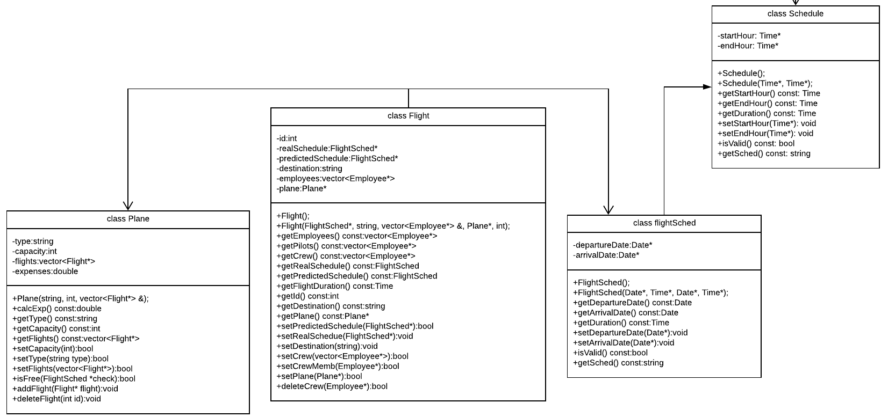
Classe Flight e dependências

Slide 7
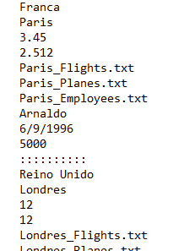
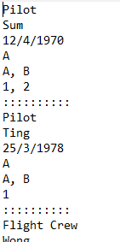
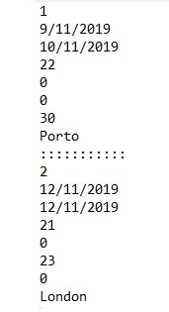

Estrutura de Ficheiros
Decidimos usar uma estrutura em que a companhia possui um ficheiro .txt com as informações de todos os aeroportos, que por sua vez têm o nome dos ficheiros dos respetivos empregados, voos e aviões.
Airports
Employees / OldEmployees
Flights
Planes
Cidade
País
Latitude
Longitude
Type
Name
Birth Date
Category
Plane types
Flights ID’s
ID
Departure
Arrival
Departure Hour
Departure Minutes
Arrival Hour
Arrival Minutes
Destination
Category
Capacity
Flights
Manager

Slide 8
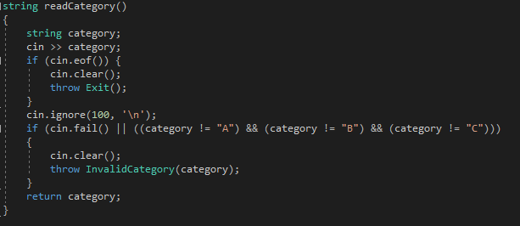
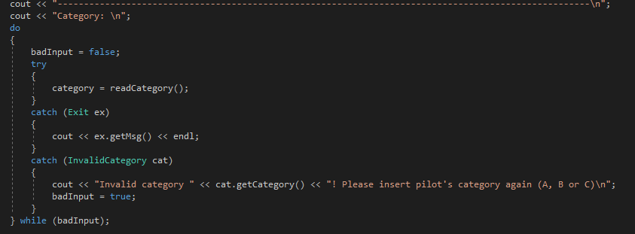
Tratamento de exceções
InvalidName
InvalidCategory
InvalidFlights
InvalidBirthDate
capacityError
Exit (lançada quando o utilizador
sai do pedido de input com CTRL+Z)
Exemplo: exceção InvalidCategory em readCategory e o seu tratamento

Slide 9
Funcionalidades
Create, update, read e delete de empregados, aviões, voos, aeroportos e manager.
Pesquisar voos entre duas datas indicadas pelo utilizador e ver se estão prontos (avião associado e tripulação completa)
Adicionar membros de tripulação, pilotos e aviões a voos existentes
Pesquisar empregados por nome ou categoria, ou também aviões por categoria
Consultar despesas do aeroporto tanto total como por secções (empregados e derivadas, aviões e voos)
Mudar e eliminar qualquer tipo de dados tendo em conta as implicações nos dados relacionados.
Criar, ver, mudar, eliminar e alternar entre diferentes aeroportos para os consultar mais detalhadamente e geri-los

Slide 10
Alterações na 2ª parte / Novas funcionalidades
Corrigido o uso impróprio do polimorfismo;
Adicionado métodos e implementação de sorting (de vetores);
Adicionadas as novas estruturas de dados (árvores binárias, filas de prioridade e tabelas de dispersão;
Pesquisar e listar empregados, atuais ou antigos, por nome ou por tipo;
Contratar antigos empregados novamente;
Adicionadas as empresas de manutenção, permitindo-se fazer manutenção dos aviões de um aeroporto, escolhendo a empresa;
Empregados despedidos são alterados de forma a que sejam adicionados ao ficheiro de antigos funcionários.

Slide 11
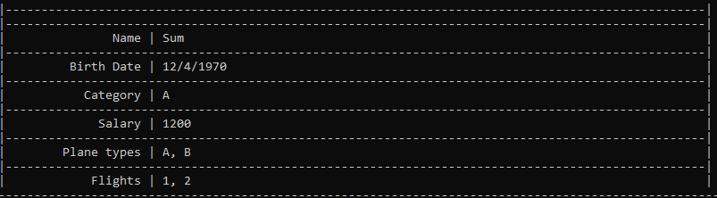
Funcionalidades - Read
Exemplo: pesquisar empregado por nome
Input: Sum
Output:
Pesquisa todos os empregados com o nome ‘Sum’ e mostra-os na consola. Avisa se não houverem empregados com o nome desejado ou se ainda não houverem empregados no aeroporto, e pede outro nome.

Slide 12
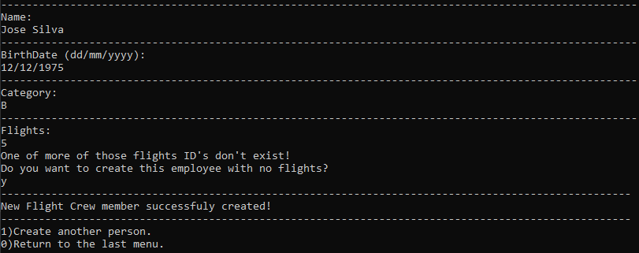
Funcionalidades - Create
Exemplo: criar membro de tripulação
Pede todas as informações sobre o novo membro, incluindo voos onde participar. O programa verifica quais voos têm tripulação incompleta e só aceita esses no input do utilizador. Caso contrário é dada a opção de criar o empregado sem voos associados por enquanto

Slide 13
Delete Pilot
Funcionalidade em destaque
Verificar se ele está associado a algum voo
Eliminar piloto
Verificar quais pilotos estão livres para o substituir
Se sim, aceder aos voos correspondentes e tirar o piloto
Pedir ao utilizador um piloto substituto se houverem disponíveis naquela data e hora
Guardar as alterações nos voos e no novo piloto que foi associado
Devido às implicações que eliminar um piloto tem no resto dos dados (voos, pilotos, aeroporto) esta função é um exemplo de uma daquelas que foi mais trabalhosa de implementar

Slide 14
Principais impasses no projeto
Planear a estrutura dos ficheiros, de modo a que não existissem dependências entre eles. Por exemplo: Os voos e aviões estão associados entre eles, visto que os voos contêm um avião e os aviões contêm os voos que vão realizar. Por isso, não seria possível ler um ficheiro de aviões sem ler os voos e vice-versa. Solução: criação de ID’s para os voos e cada avião teria os ID’s dos voos associados no ficheiro.
Verificação de inputs, destacando-se o input de ID’s de flights (flight1, flight2, …) em que tivemos de usar funções para decompor inputs após os verificar.
Criação e mudança de dados, devido à quantidade de verificações necessárias e as numerosas implicações no resto dos dados.
Alteração do projeto na 2ª parte devido às alterações das estruturas de dados, como por exemplo, alteração dos empregados de um vetor por aeroporto para uma tabela de dispersão para toda a empresa

